Slide 1

Викторина
для школьников
Сталинградская
битва

Slide 2

Это надо видеть,
Чтобы представить то,
Что здесь было.
Вечная память
Героям отдавшим
Жизнь за наше
Счастье на земле!

Slide 3
Город-герой
СТАЛИНГРАД

Slide 4
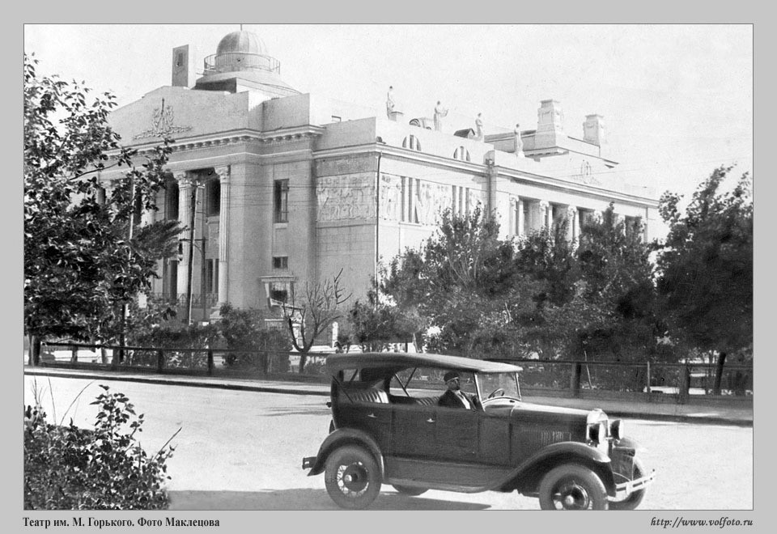
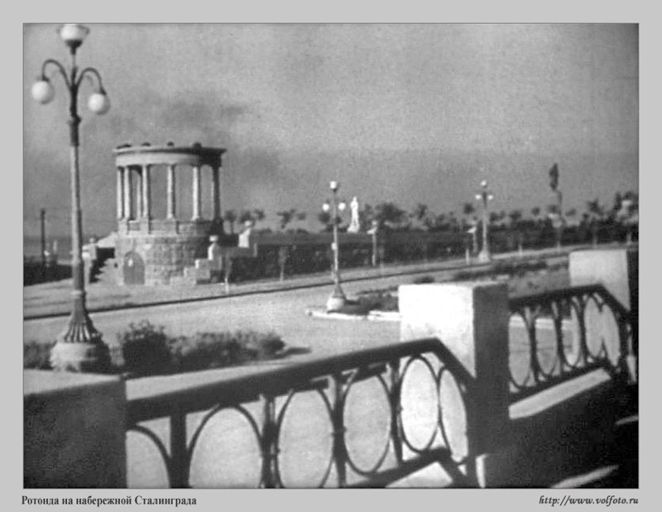
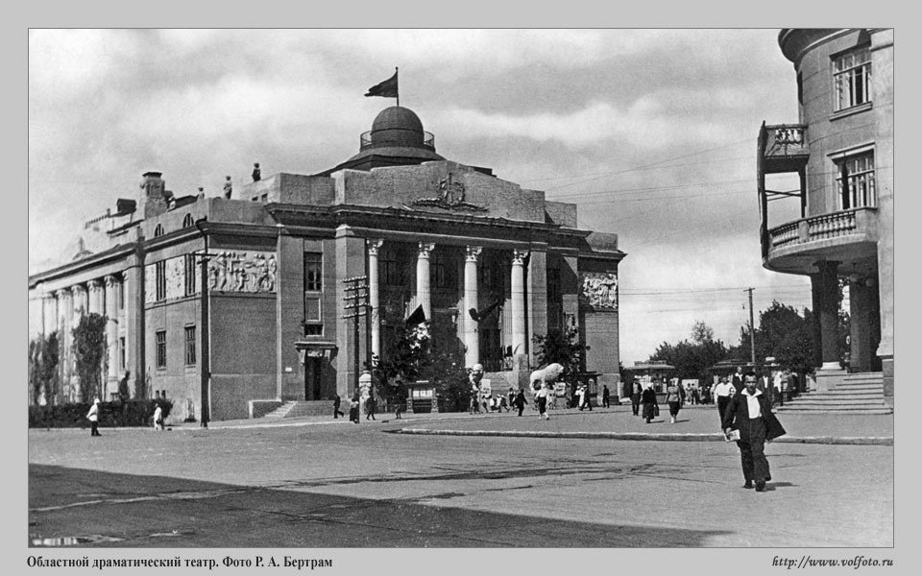
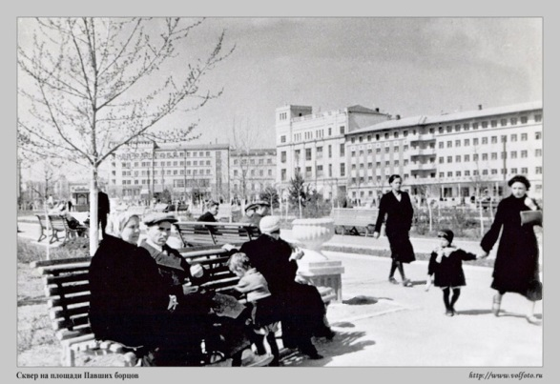
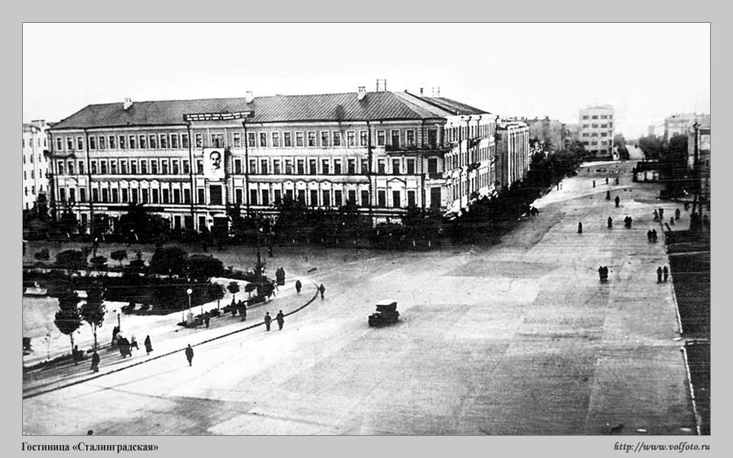
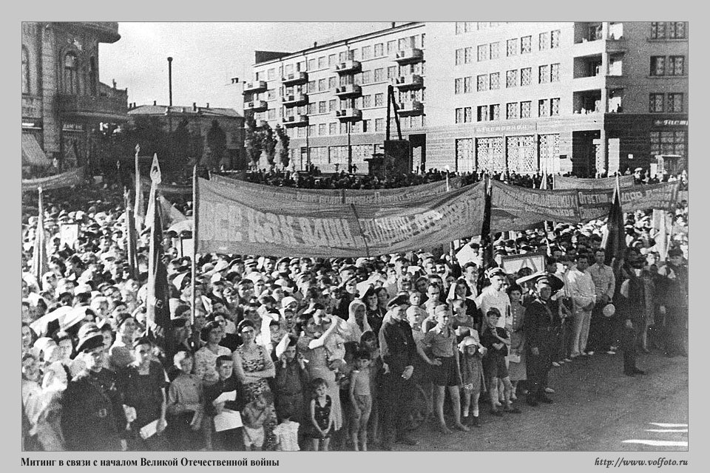
Сталинград

Slide 5
До войны в Сталинграде
был крупный ……… завод
ТРАКТОРНЫЙ ЗАВОД

Slide 6
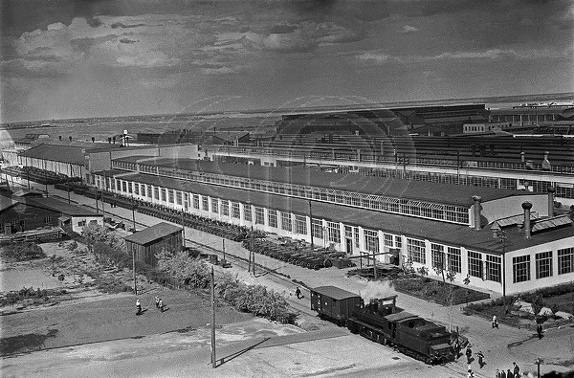

Slide 7
Оборона этого дома
длилась дольше, чем
Оборона Франции.
ДОМ ПАВЛОВА

Slide 8
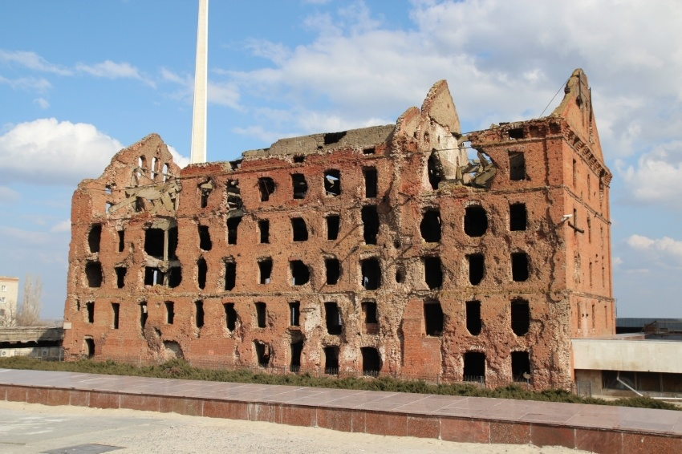

Slide 9
Этот приказ, подписанный наркомом обороны И. В. Сталиным, был объявлен по армии в начале Сталинградской битвы. В нем говорилось о полной мобилизации сил на отпор врага.
- Назовите номер этого приказа и его полное название.
Приказ №227
«Ни шагу назад»

Slide 10
Город Сталинград
назван в честь Сталина.
Теперь это город …
ВОЛГОГРАД

Slide 11
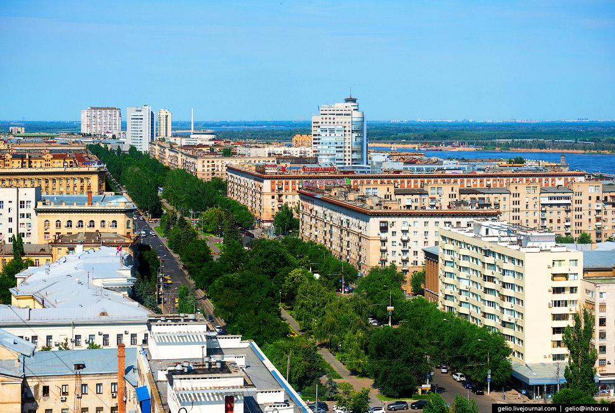
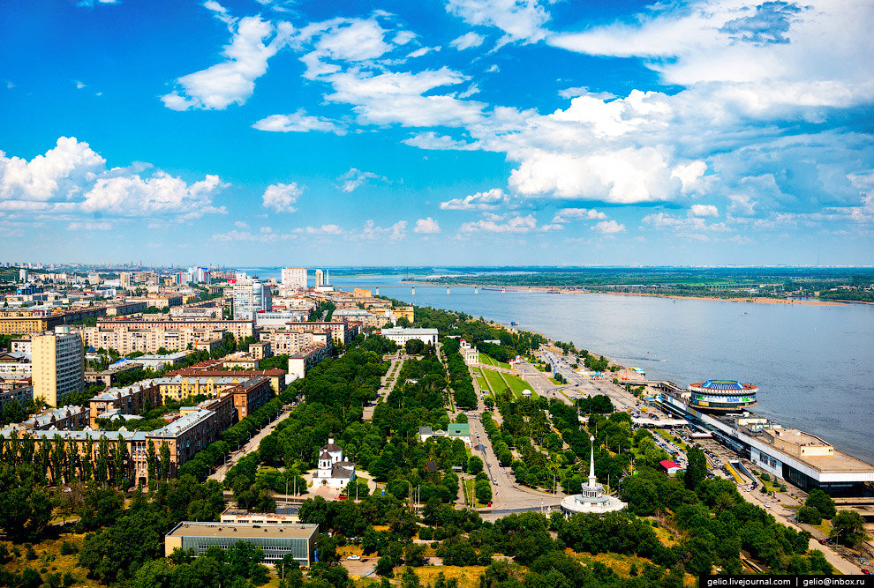
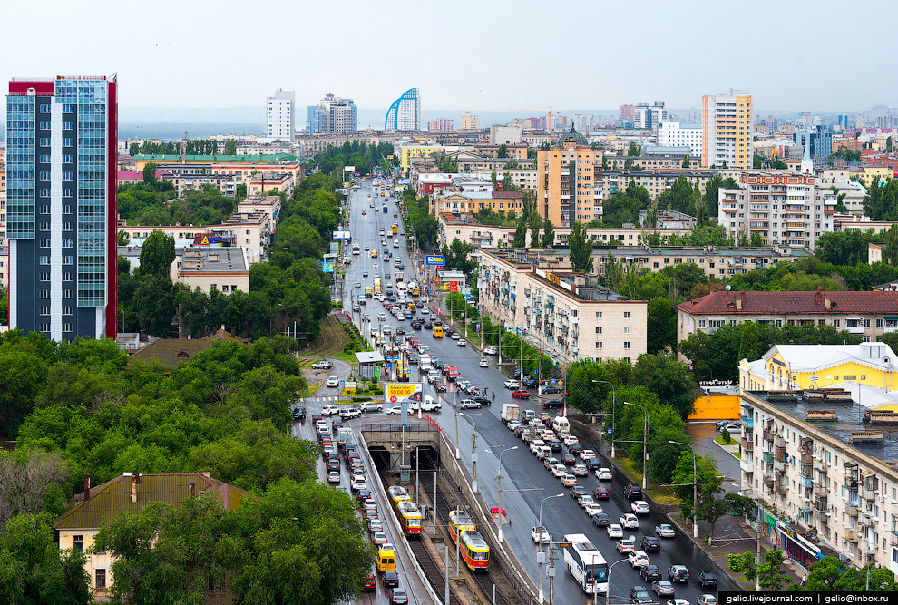
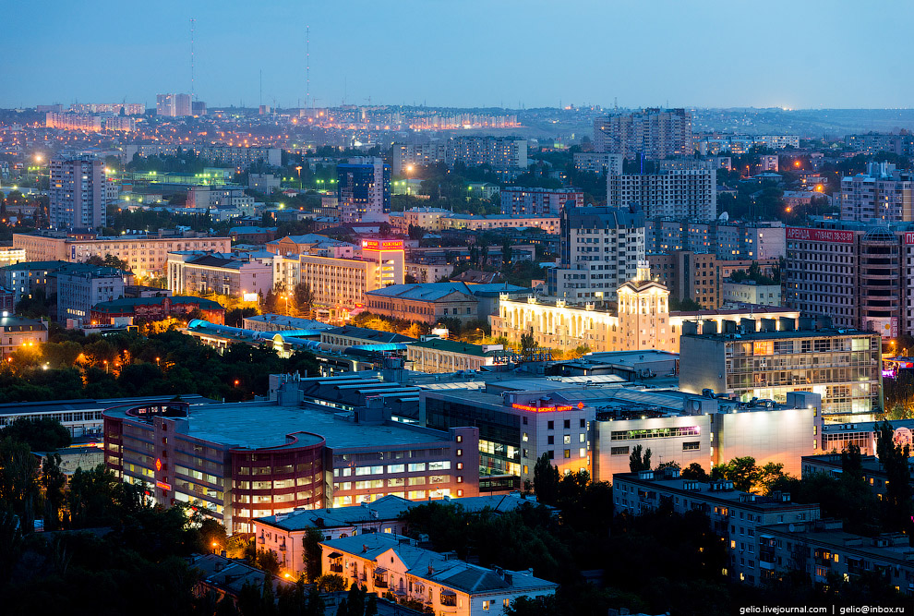
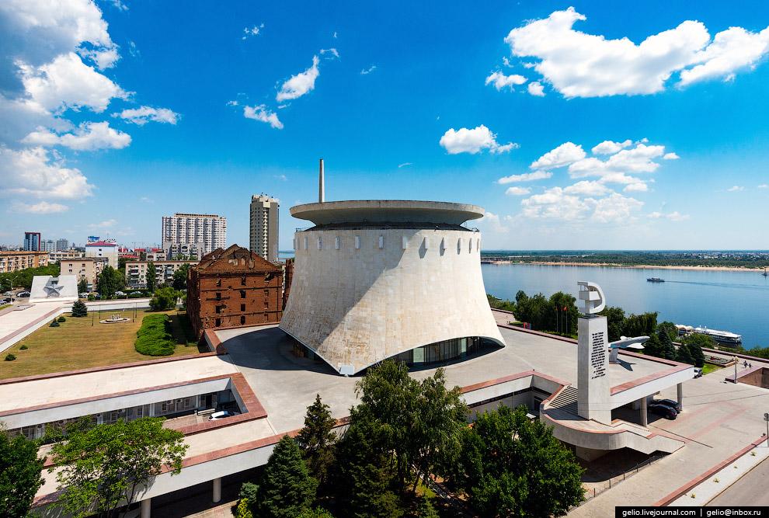
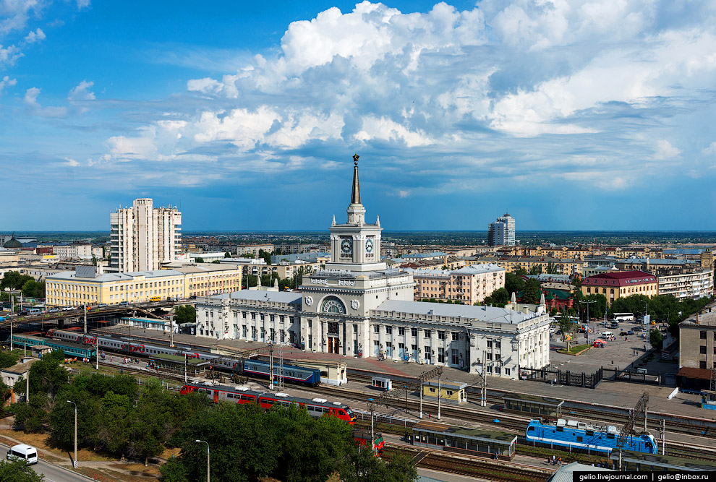

Slide 12
Сколько дней длилась
Сталинградская битва?
200 дней

Slide 13
Военные
операции

Slide 14
План нападения Гитлера
на Сталинград и Кавказ
назывался
План BLAU

Slide 15
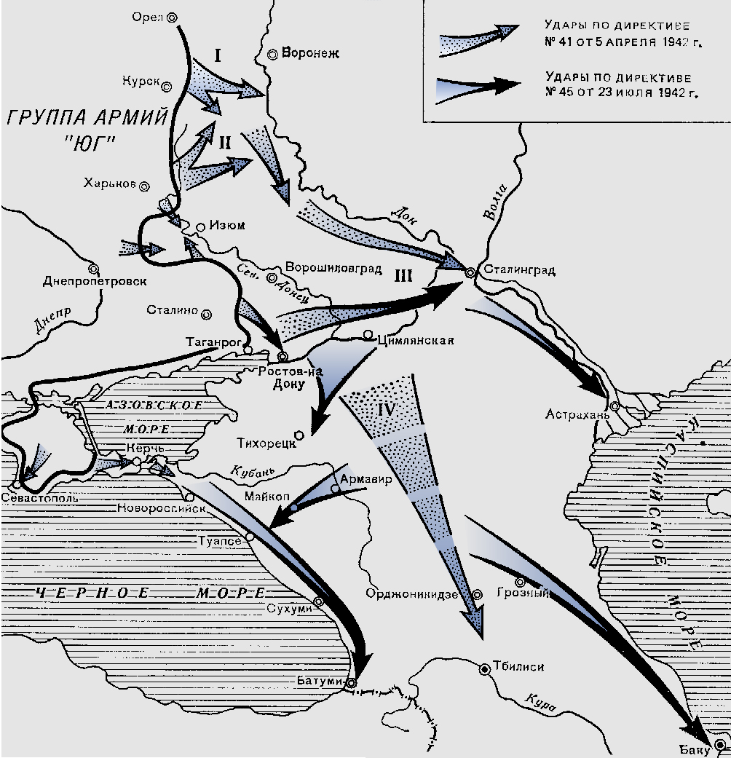
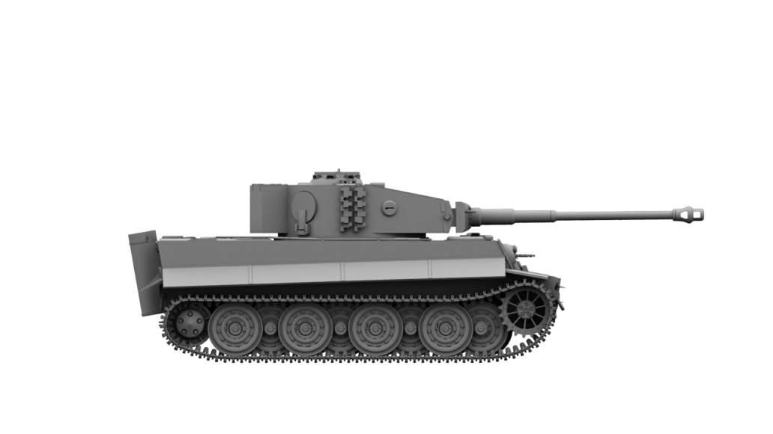

Slide 16
Директива Гитлера №41
предусматривала
наступление немцев на
……………………… фронт.
ВОСТОЧНЫЙ ФРОНТ

Slide 17
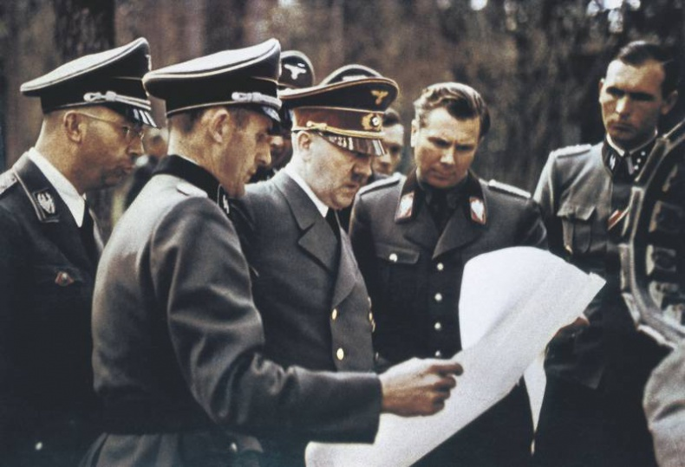

Slide 18
Укажите
кодовое название
плана наступления
Советской армии под
Сталинградом.

Slide 19
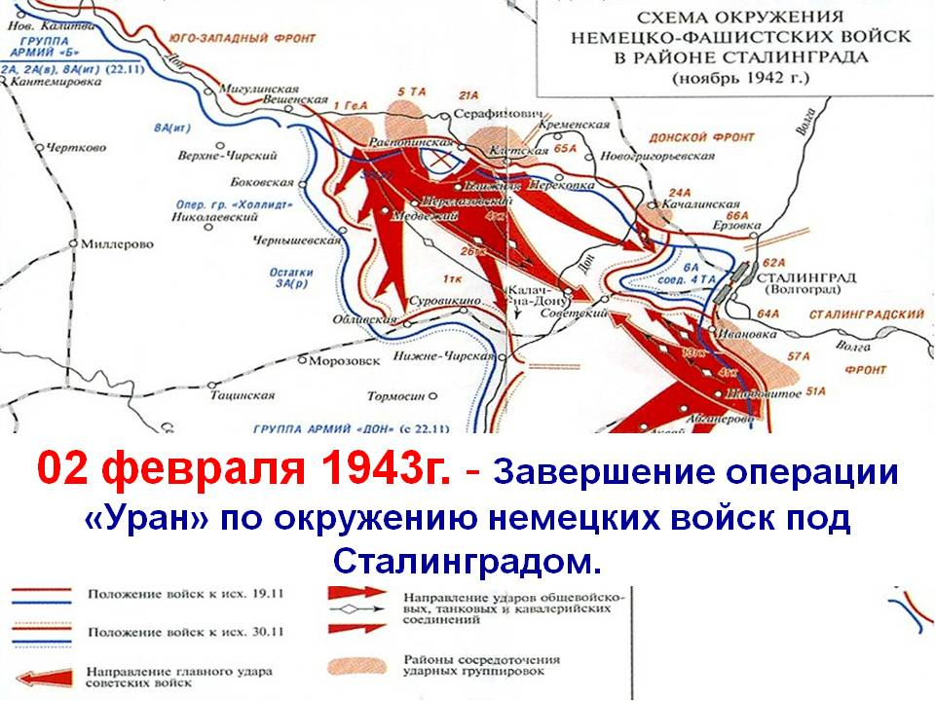
Операция «УРАН»

Slide 20
Как называлась
военная операция
по уничтожению
немецких войск под
Сталинградом?

Slide 21
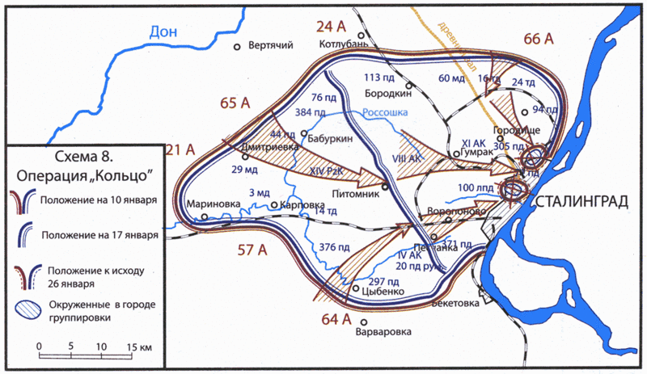
Операция «КОЛЬЦО»

Slide 22
Военная техника

Slide 23
Какую советскую машину
немцы называли
«Органы Сталина»?
КАТЮША

Slide 24
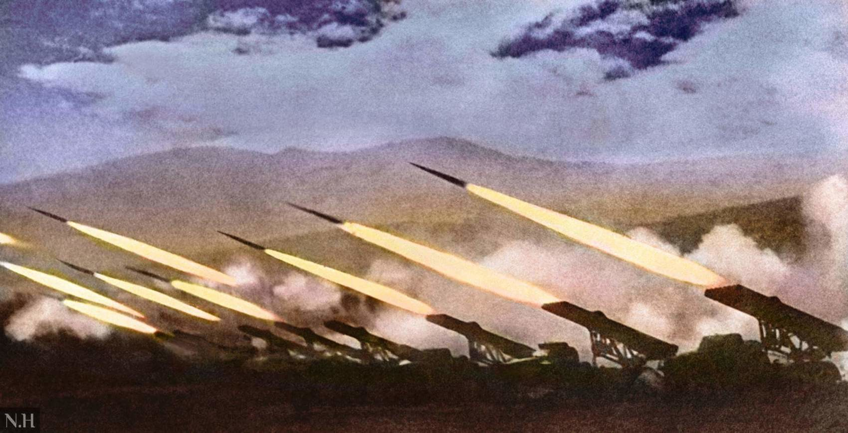
Ракетный миномёт
«Катюша»

Slide 25
Сталинградский
тракторный
приступил к выпуску
танковых моторов,
артиллерийских тягачей
и средних танков …

Slide 26
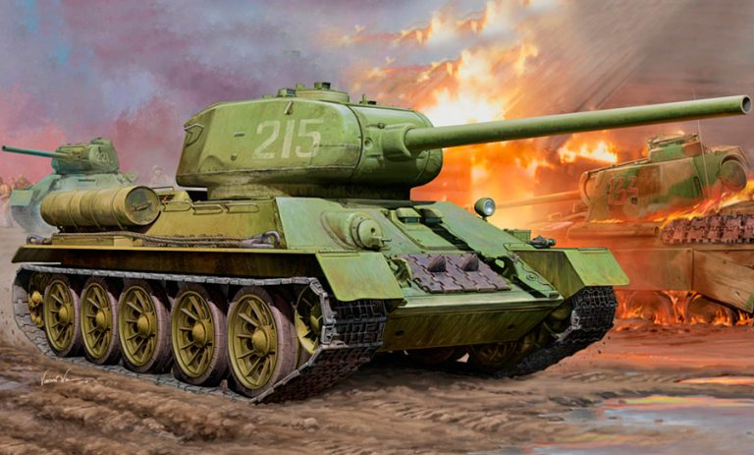
Т-34

Slide 27
Эта пушка в январе 1943
года принимала участие
в боях по уничтожению
немецко-фашистских
войск, окруженных
в районе Сталинграда

Slide 28
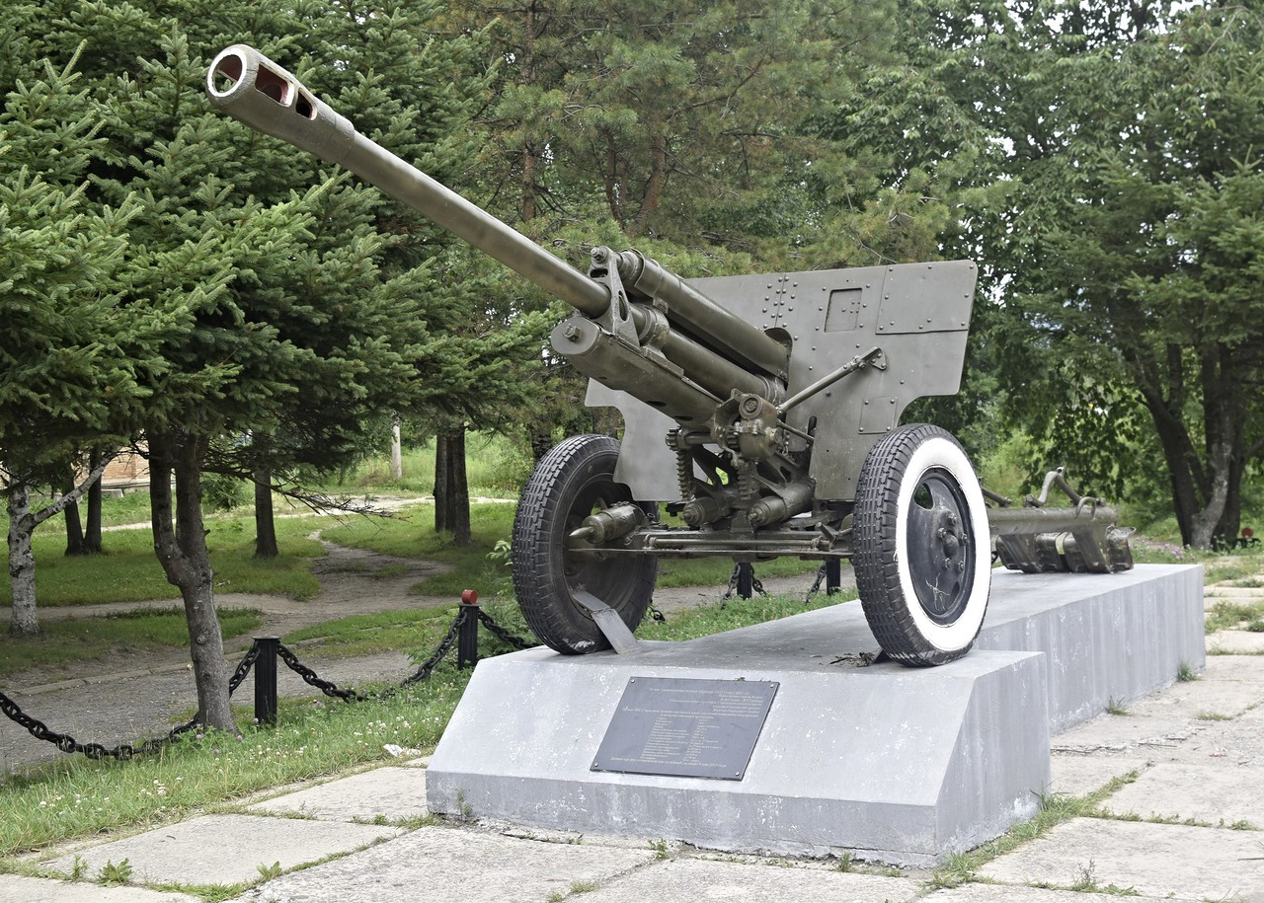
76-мм. дивизионная
пушка ЗИС-3

Slide 29
Тяжелый советский танк
конструкции
Котина Ж.А. и Духова Н.Л.
образца 1943 г.
ИС-2

Slide 30
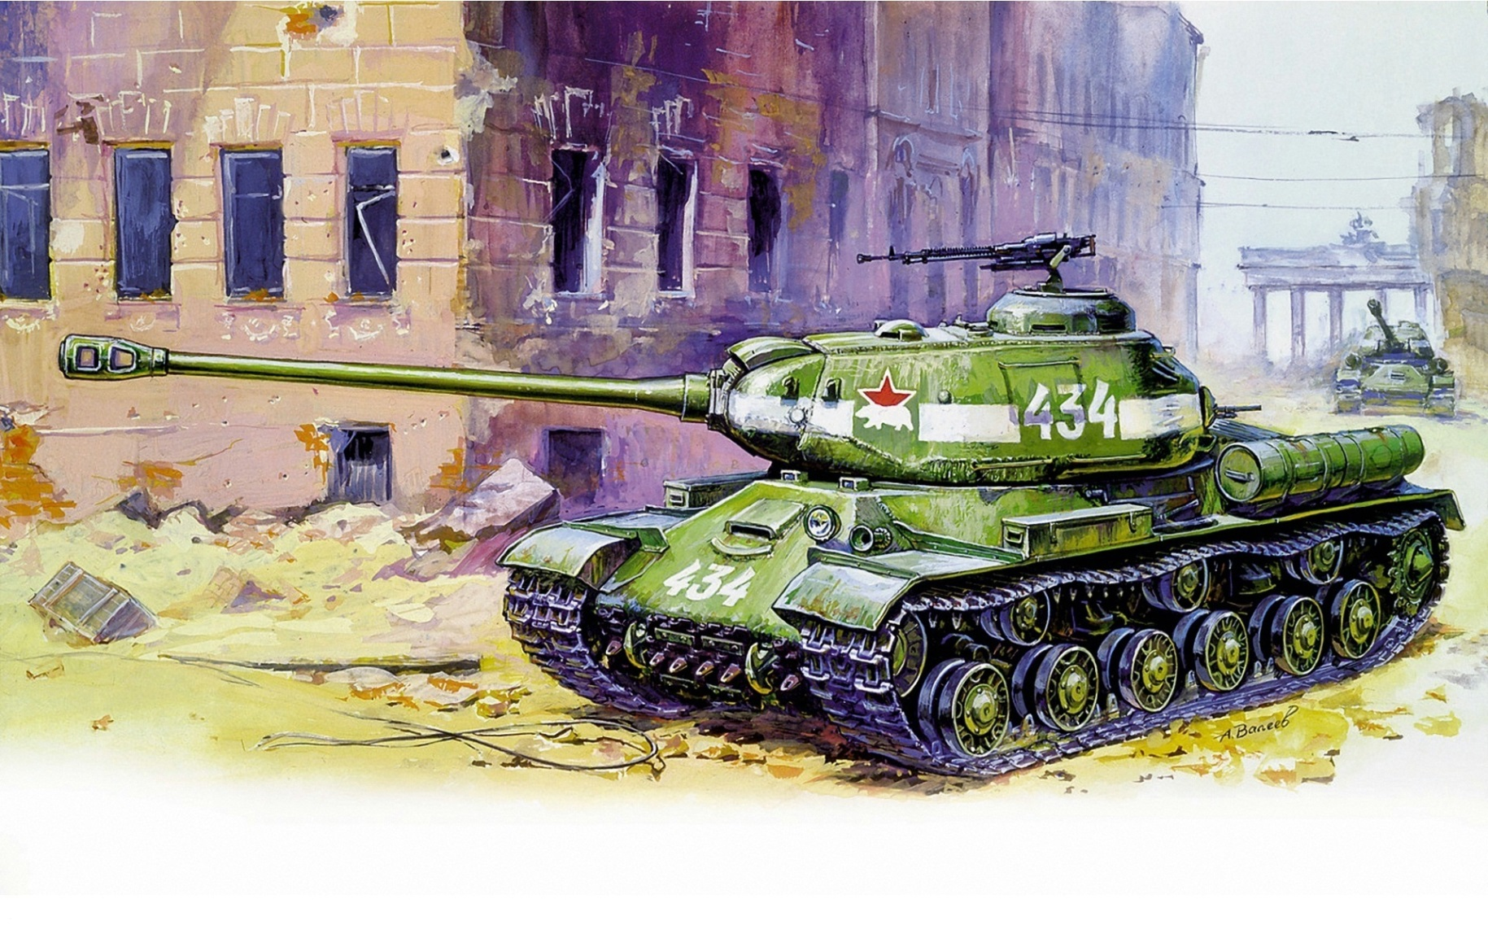
Тяжёлый танк ИС-2

Slide 31
Знаменитый советский
истребитель
ЯК-3

Slide 32
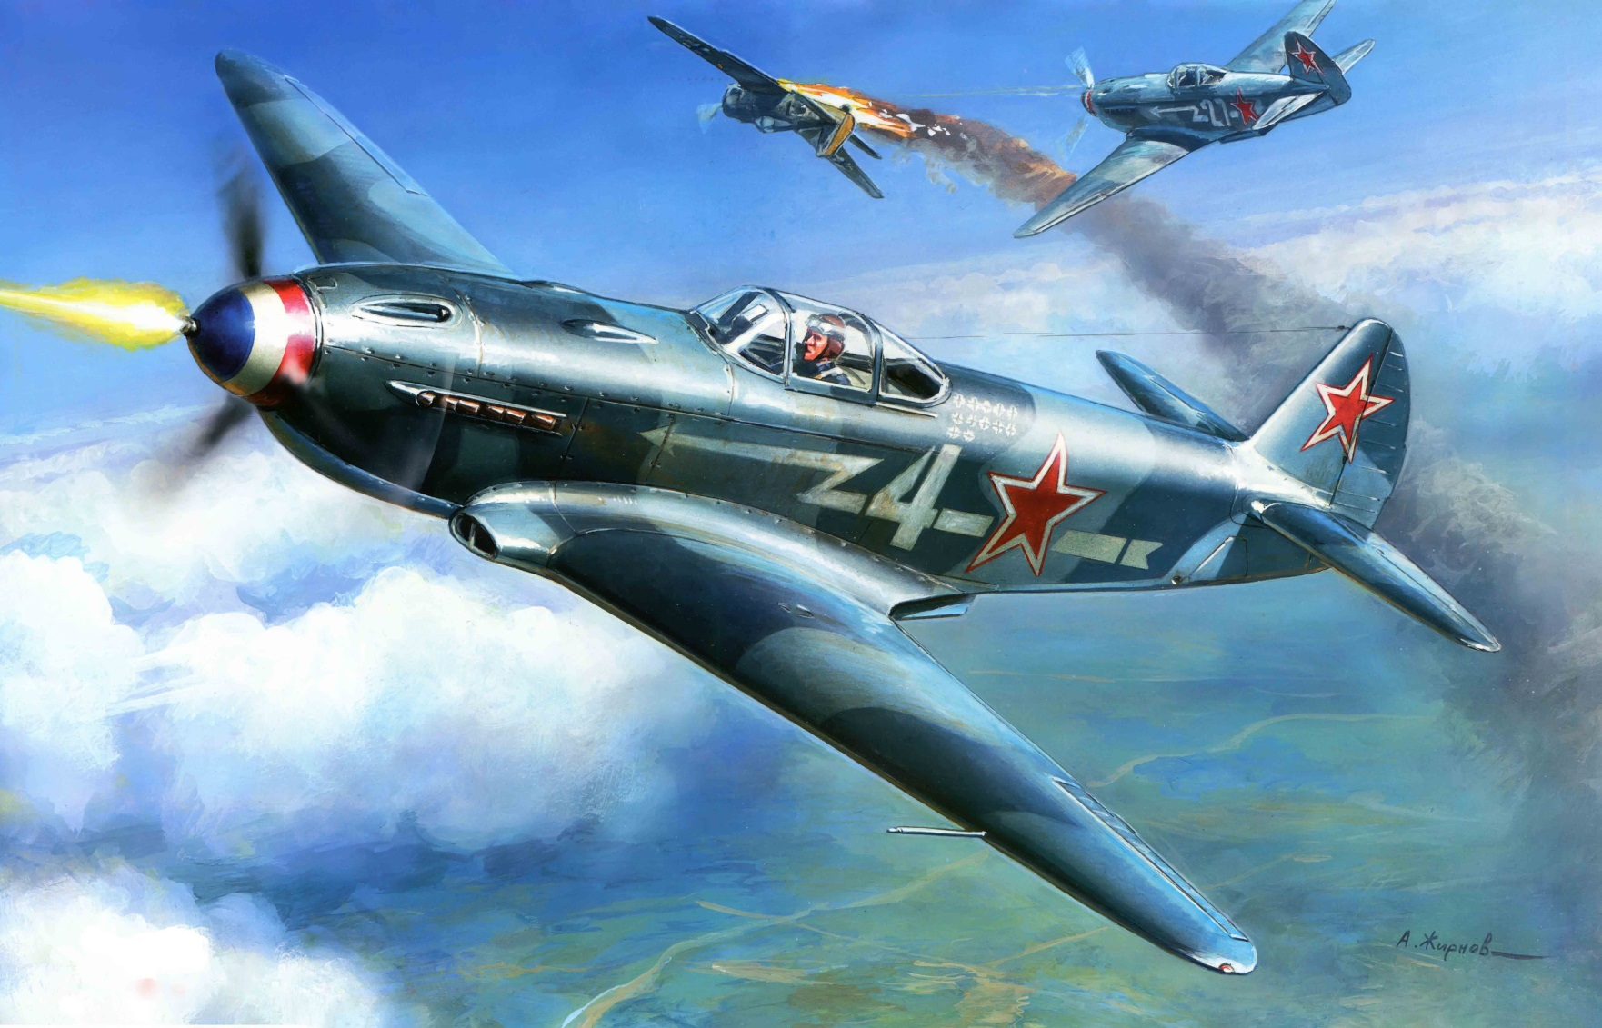
Истребитель ЯК-3

Slide 33
Герои
Сталинградской битвы

Slide 34
Лётчик 629-го авиаполка
102-й авиадивизии ПВО
первым совершивший
воздушный таран во время
Сталинградской битвы.

Slide 35
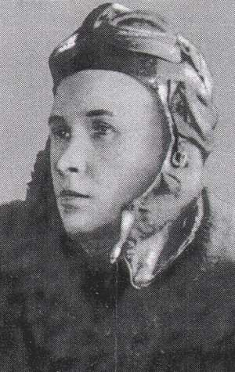

Александр Попов

Slide 36
Эта девушка
санинструктор, вынесшая
с поля боя около хутора
Паныпино 50
тяжелораненных бойцов

Slide 37
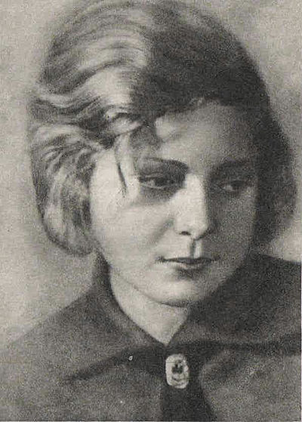
Марионелла Королёва

Slide 38
Маршал Советского Союза (1943), четырежды Герой Советского Союза. С августа 1942 года — заместитель Верховного Главнокомандующего, 1-й заместитель наркома обороны СССР. Представитель Ставки ВГК в Сталинграде. Принимал участие в разработке плана контрнаступления советских войск под Сталинградом. Назовите этого полководца.

Slide 39
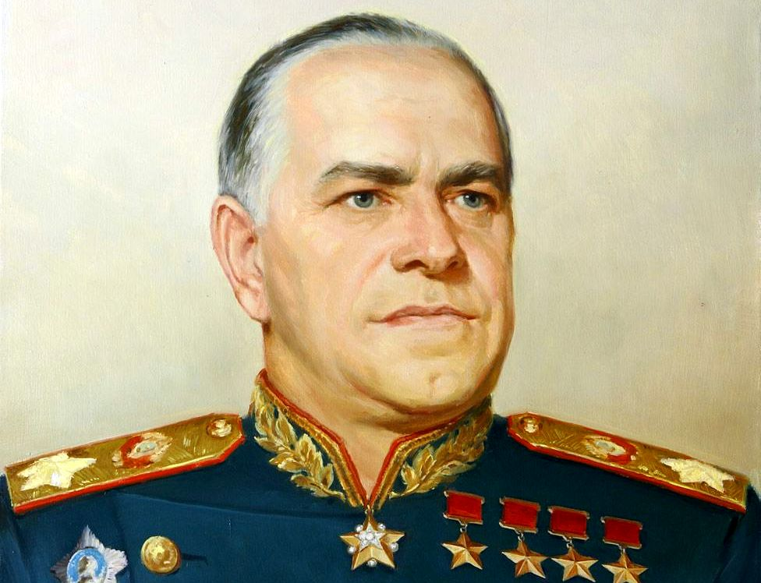
Г.К.ЖУКОВ

Slide 40
Этот отряд состоял из 20 человек в возрасте 10—14 лет. Они похищали документы, распространяли листовки, призывавшие к борьбе с захватчиками. После ареста и пыток были казнены.
- Как назывался этот отряд?
«Босоногий гарнизон»

Slide 41
Четыре воина — трое рядовых и сержант выбили из здания мукомольни немцев и держали оборону более двух суток до подхода подкрепления. А затем еще 58 дней защитники удерживали его и не отдали врагу.
- Назовите фамилию сержанта защищавшего этот дом.

Slide 42
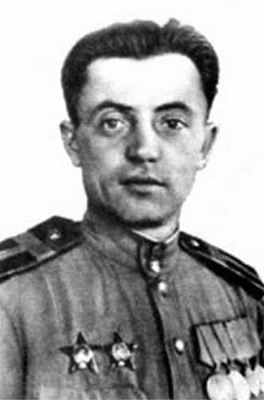
Сержант Павлов

Slide 43
Как называется небольшая пешеходная улица, соединяющая набережную реки Волги и Площадь Павших борцов. 8 сентября 1985 года здесь был открыт мемориальный памятник, посвящённый Героям Советского Союза и полным кавалерам ордена Славы, уроженцам Волгоградской области и героям Сталинградской битвы. На памятнике имена (фамилии и инициалы) 127 Героев Советского Союза, получивших это звание за героизм в Сталинградской битве в 1942—1943 годах.

Slide 44
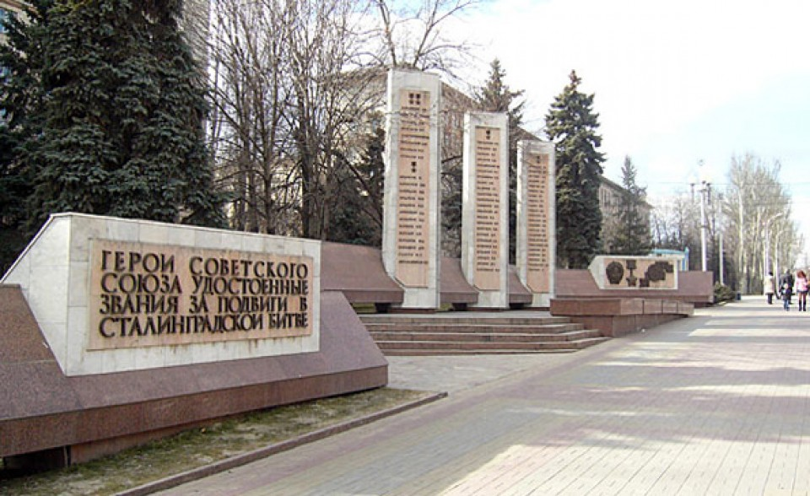
Аллея Героев

Slide 45
Сталинградская битва
в произведениях
искусства

Slide 46
Этот предмет английский король прислал в подарок Сталинграду с надписью: «Сталинградцам – крепким, как сталь. От короля Георга VI в знак глубокой признательности от британского народа».
- Что это за подарок?
Почетный меч - дар
короля Георга VI
гражданам Сталинграда

Slide 47
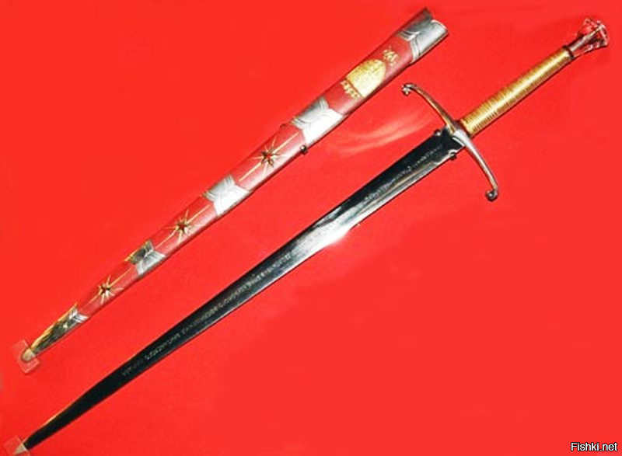

Slide 48
С целью увековечения
победы под Сталинградом
Советское правительство
учредило медаль.
Назовите её.

Slide 49
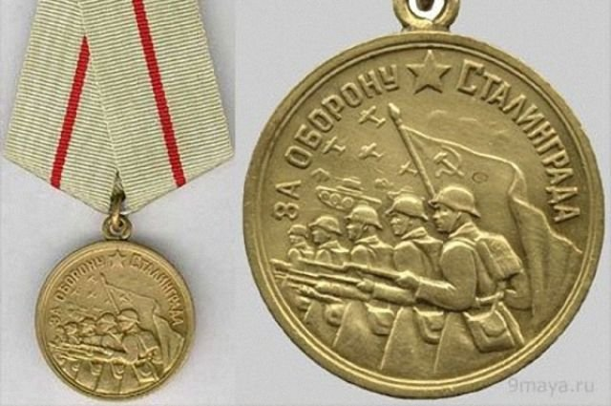
Медаль «За оборону
Сталинграда»

Slide 50
Этот музей находится в прибрежной части
Волгограда. Был открыт в 1980-х годах.
Там можно увидеть фотографии, документы,
вещи военного времени, в том числе
снайперскую винтовку Зайцева, боевые
знамена, выставку подарков Иосифу Сталину,
а также несколько диорам и впечатляющую
панораму. О Сталинградской битве.

Slide 51
Музей
«Сталинградская битва»

Slide 52
Знаменитая панорама в
музее «Сталинградская
битва» называется
«Разгром немецко-
Фашистских Войск
под Сталинградом»

Slide 53
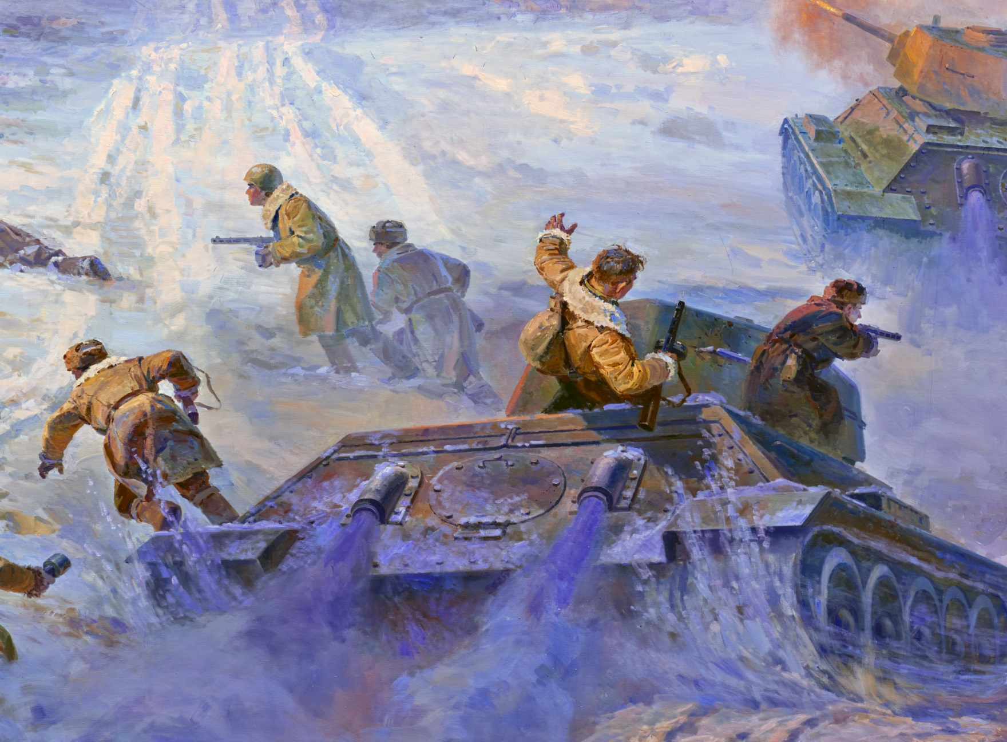
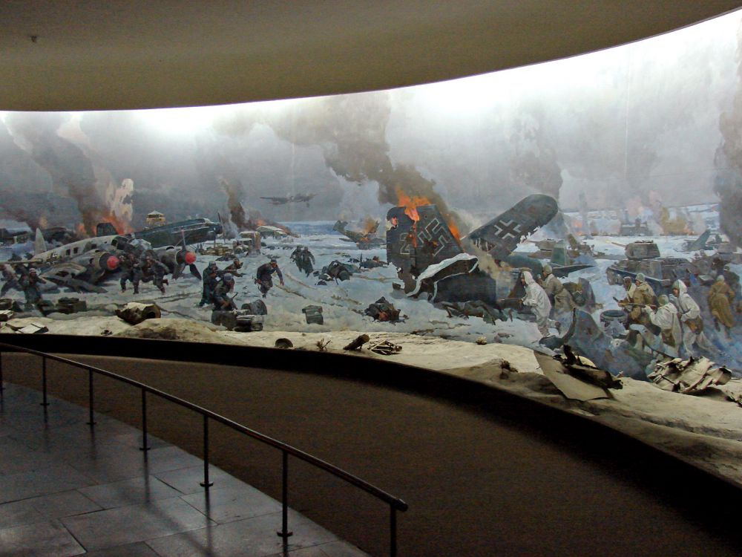
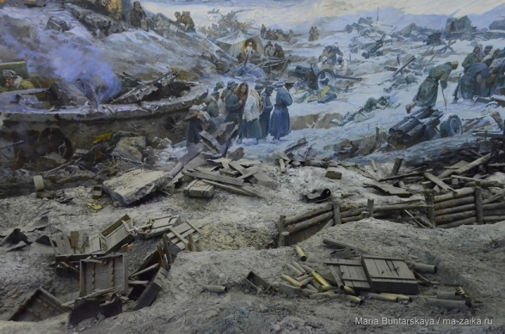

Slide 54
Отчизна!
Я дрался за тебя,
Не зная страха.
Если потребуется,
Меня увидишь снова
В первых рядах
Бойцов.

Slide 55
На этой площади
расположен круглый
водный бассейн с
монументальной
фигурой солдата.
В одной руке он держит
гранату, а в другой
автомат

Slide 56
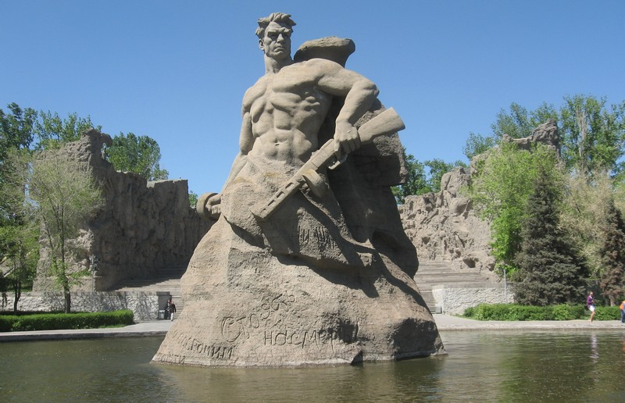
Площадь «стоявших
Насмерть»

Slide 57
В центре этого зала
высится мраморная рука
с зажжённым факелом.
На стенах зала имена тех,
кто погиб под
Сталинградом.

Slide 58
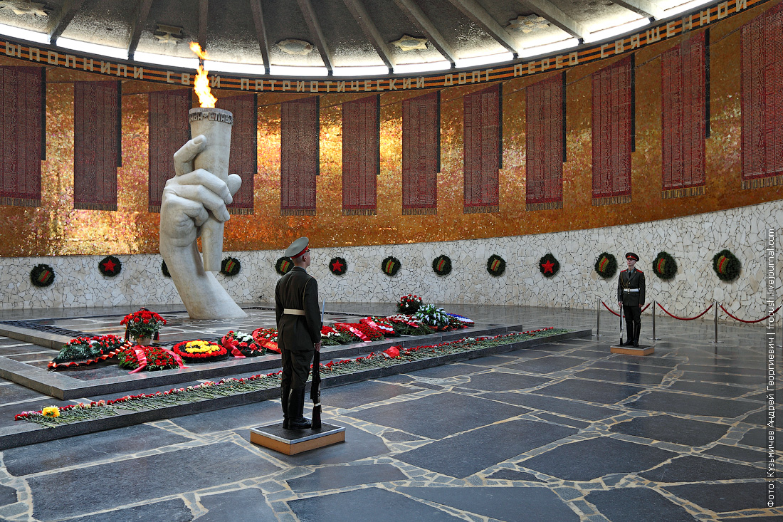
Зал воинской славы

Slide 59
Заметка из газеты 1961 года:
«В Сталинграде, на легендарном
Мамаевом кургане, сооружается
Мемориал героям Сталинградской
Битвы. Авторскую группу возглавляет
известный советский художник,
Скульптор Е.В.Вучетич.
Как называется
этот мемориал?

Slide 60
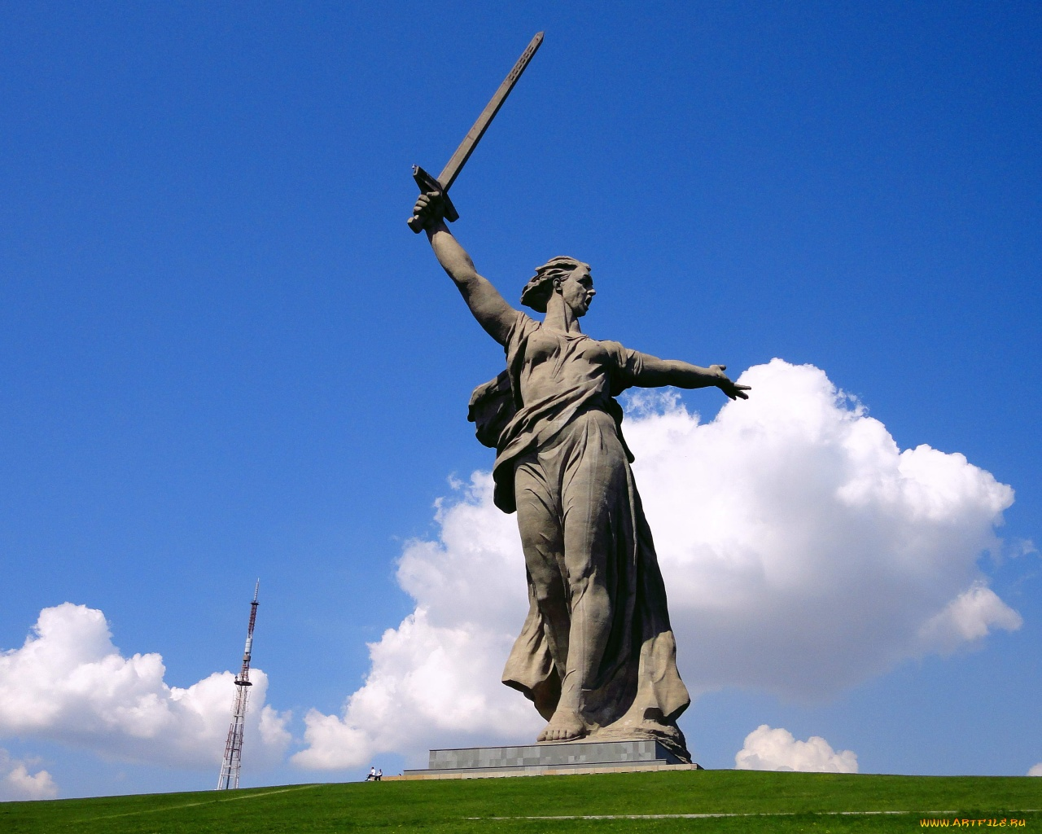
Мемориал
«Родина-мать зовёт!»

Slide 61
Известный российский
режиссёр, автор фильма
«Сталинград» 2014 г.

Slide 62
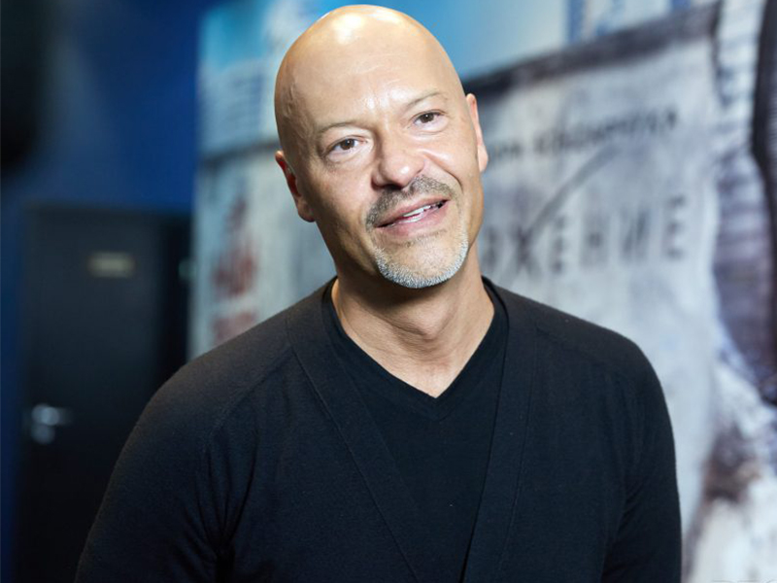
Фёдор Бондарчук

Slide 63
Вставь пропущенную
строчку из песни
На Мамаевом кургане тишина,
За Мамаевым курганом тишина.
…………………………………………………….
В мирный берег тихо плещется
волна.

Slide 64
На Мамаевом кургане тишина,
За Мамаевым курганом тишина.
В том кургане похоронена война,
В мирный берег тихо плещется
волна.

Slide 65
Перед этою священной тишиной
Встала женщина с поникшей головой
………………………………………………………….
Всё надеется сыночка увидать
Перед этою священной тишиной
Встала женщина с поникшей головой
Что-то шепчет про себя седая мать
Всё надеется сыночка увидать

Slide 66


Вечная память
Героям, отдавшим
Жизнь за наше
Счастье на земле!

Slide 67
